Slide 1





Архангельская городская организация профсоюза работников народного образования и науки РФ
Публичный отчет
за 2020 год

Slide 2

Основные задачи Профсоюза:
Сохранение жизни и здоровья работников :
– недопущение случаев заражения новой коронавирусной инфекции
во время выполнения трудовых обязанностей на рабочих местах;
– соблюдение режима самоизоляции и выполнения трудовых обязанностей в удаленном режиме, в т.ч. и с использованием дистанционных и электронных форм обучения;
– выведение режима самоизоляции с выплатой пособий по нетрудоспособности работникам, достигшим возраста 65 и более лет.
РЕЗУЛЬТАТ
Что сделано Профсоюзом?
Организация профсоюзного контроля
за соблюдением требований к санитарно–эпидемиологическому режиму, обеспеченностью работников СИЗ, установленных рекомендациями Роспотребнадзора;
- обеспечение сторон социального партнерства необходимыми НПА и разъяснениями;
- профсоюзный онлайн – опрос 680 учителей г.Архангельска.
Не допущено
вспышек заболевания
работников в период выполнения
трудовых обязанностей

Slide 3
Основные задачи Профсоюза:
Соблюдение сроков выплаты заработной платы, определенных ст.136 ТК РФ, коллективными и трудовыми договорами, правилами внутреннего трудового распорядка
РЕЗУЛЬТАТ
Что сделано Профсоюзом?
- контроль профсоюзных организаций, ВПИ, ВТИ за соблюдением сроков выплаты заработной платы;
- взаимодействие с департаментом образования и заместителем главы города по социальным вопросам;
- онлайн–семинары с профактивом и работодателями;
- мониторинг ситуации в городе.
Заработная плата
во всех МОУ
выплачена своевременно

Slide 4
Основные задачи Профсоюза:
Сохранение в полном объеме заработной платы за весь период удаленной (дистанционной) работы, работы в режиме действия ограничительных мер по недопущению распространения новой коронавирусной инфекции
Сохранение за работниками места работы, должности, прав и гарантий, предусмотренных действующим законодательством, соглашениями, КД, ЛНА, трудовыми договорами
РЕЗУЛЬТАТ
Что сделано Профсоюзом?
У 94,3% работников
образовательных учреждений
заработная платы не снизилась,
а работникам дежурных групп
дошкольных учреждений
и оплата труда увеличена.
Увольнения работников по
инициативе работодателя
не производились
Организация профсоюзного контроля за
соблюдением работодателями ТЗ о труде,
сохранением штата и численностью работников при утверждении штатных расписаний, проведении тарификации педагогов, нормативных требований по охране труда (правовая инспекция труда)

Slide 5
Основные задачи Профсоюза:
Недопущение сокращения численности
и (или) штата работников в образовательных учреждениях
РЕЗУЛЬТАТ
Что сделано Профсоюзом?
Организация профсоюзного контроля:
- за соблюдением работодателями законодательства о труде;
- сохранением штата и численностью работников при утверждении штатных расписаний, проведении тарификации педагогов;
- нормативных требований по охране труда (правовая инспекция труда).
Сокращения численности,
штата работников,
количества рабочих мест
не произошло

Slide 6
Основные задачи Профсоюза:
Недопущение вывода работников на простой
с частичным сохранением заработной платы
РЕЗУЛЬТАТ
Что сделано Профсоюзом?
Фактов вывода работников
на простой профсоюзными
организациями не установлено.
Все попытки работодателей
предпринять подобные
действия своевременно
остановлены
Разъяснения Общероссийского Профсоюза образования,
Минпроса России и Минобра России,
профсоюзный контроль

Slide 7
Основные задачи Профсоюза:
Соблюдение продолжительности и режима рабочего времени, в том числе в период удаленной работы и каникулярного времени
РЕЗУЛЬТАТ
Что сделано Профсоюзом?
Совместные разъяснения межрегиональной организации профсоюза и Министерства образования и науки области от 22.04.2020г.
Мониторинг ситуации в 68 образовательных учреждениях (апрель–май 2020г.)
В период дистанционной (удаленной)
работы (апрель – май 2020г.)
допущена большая
переработка рабочего
времени 93% учителей

Slide 8
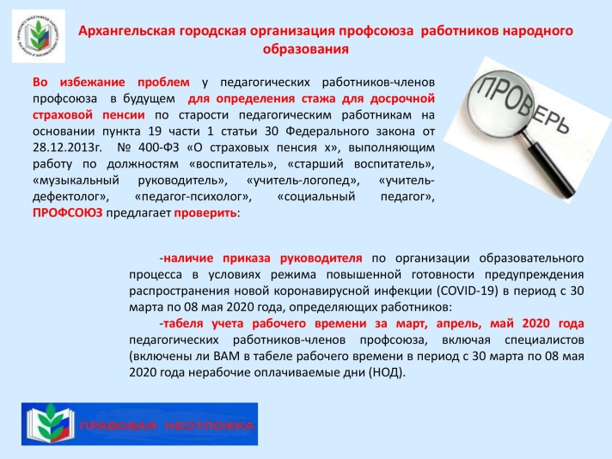
Основные задачи Профсоюза:
Контроль за правильностью учета рабочего времени, фактически отработанного работниками,
в т.ч. педагогическими для соблюдения их права на досрочную трудовую пенсию в связи с педагогической деятельностью
Что сделано Профсоюзом?
РЕЗУЛЬТАТ
Совместные разъяснения межрегиональной организации профсоюза и министерства образования и науки области от 22.04.2020г.
Мониторинг ситуации.
Выявлены нарушения
учета рабочего времени
педагогических работников
(в ведении табелей)
в ряде дошкольных учреждений,
не привлеченным к работе
в дежурных группах

Slide 9
Основные задачи Профсоюза:
Недопущение нарушений прав работников при внесении изменений в сроки предоставления ежегодных оплачиваемых отпусков (изменении графиков отпусков), соблюдение порядка внесения изменений в график отпусков, отзыва из отпусков по инициативе работодателей
РЕЗУЛЬТАТ
Что сделано Профсоюзом?
Разъяснение норм права, выпуск и направление в каждое учреждение ИБ «Правовая азбука предоставления отпусков», тематическая слайд – лекция, областной семинар с региональными минобром и минтрудом области
Изменения внесены
с соблюдением требований
ст. 123,125, 372 ТК РФ
и учетом мотивированного
мнения выборных
профсоюзных органов ППО

Slide 10
Основные задачи Профсоюза
Правильность начисления
и своевременность выплаты отпускных
РЕЗУЛЬТАТ
Что сделано Профсоюзом?
Контроль со стороны профсоюзных организаций
Разъяснение законодательства сторонам социального партнерства
Нарушений не выявлено.
Отпускные
начислены и выплачены
работникам в сроки,
установленные
ст. 136 ТК РФ

Slide 11

Результаты работы
Архангельской городской организации
профсоюза в период пандемии и первоочередных задачах подведены на заседаниях президиума

Slide 12

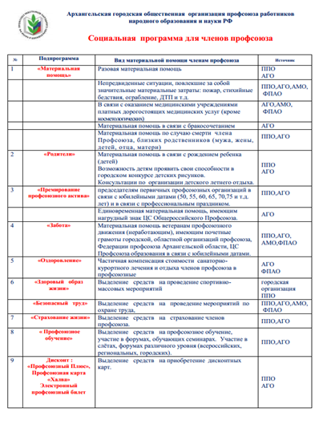
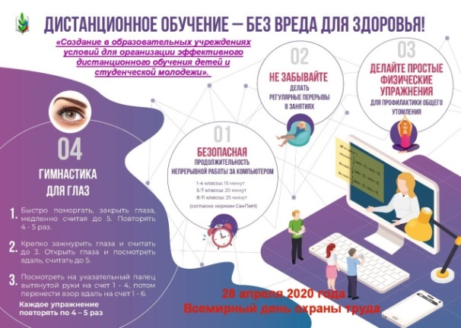

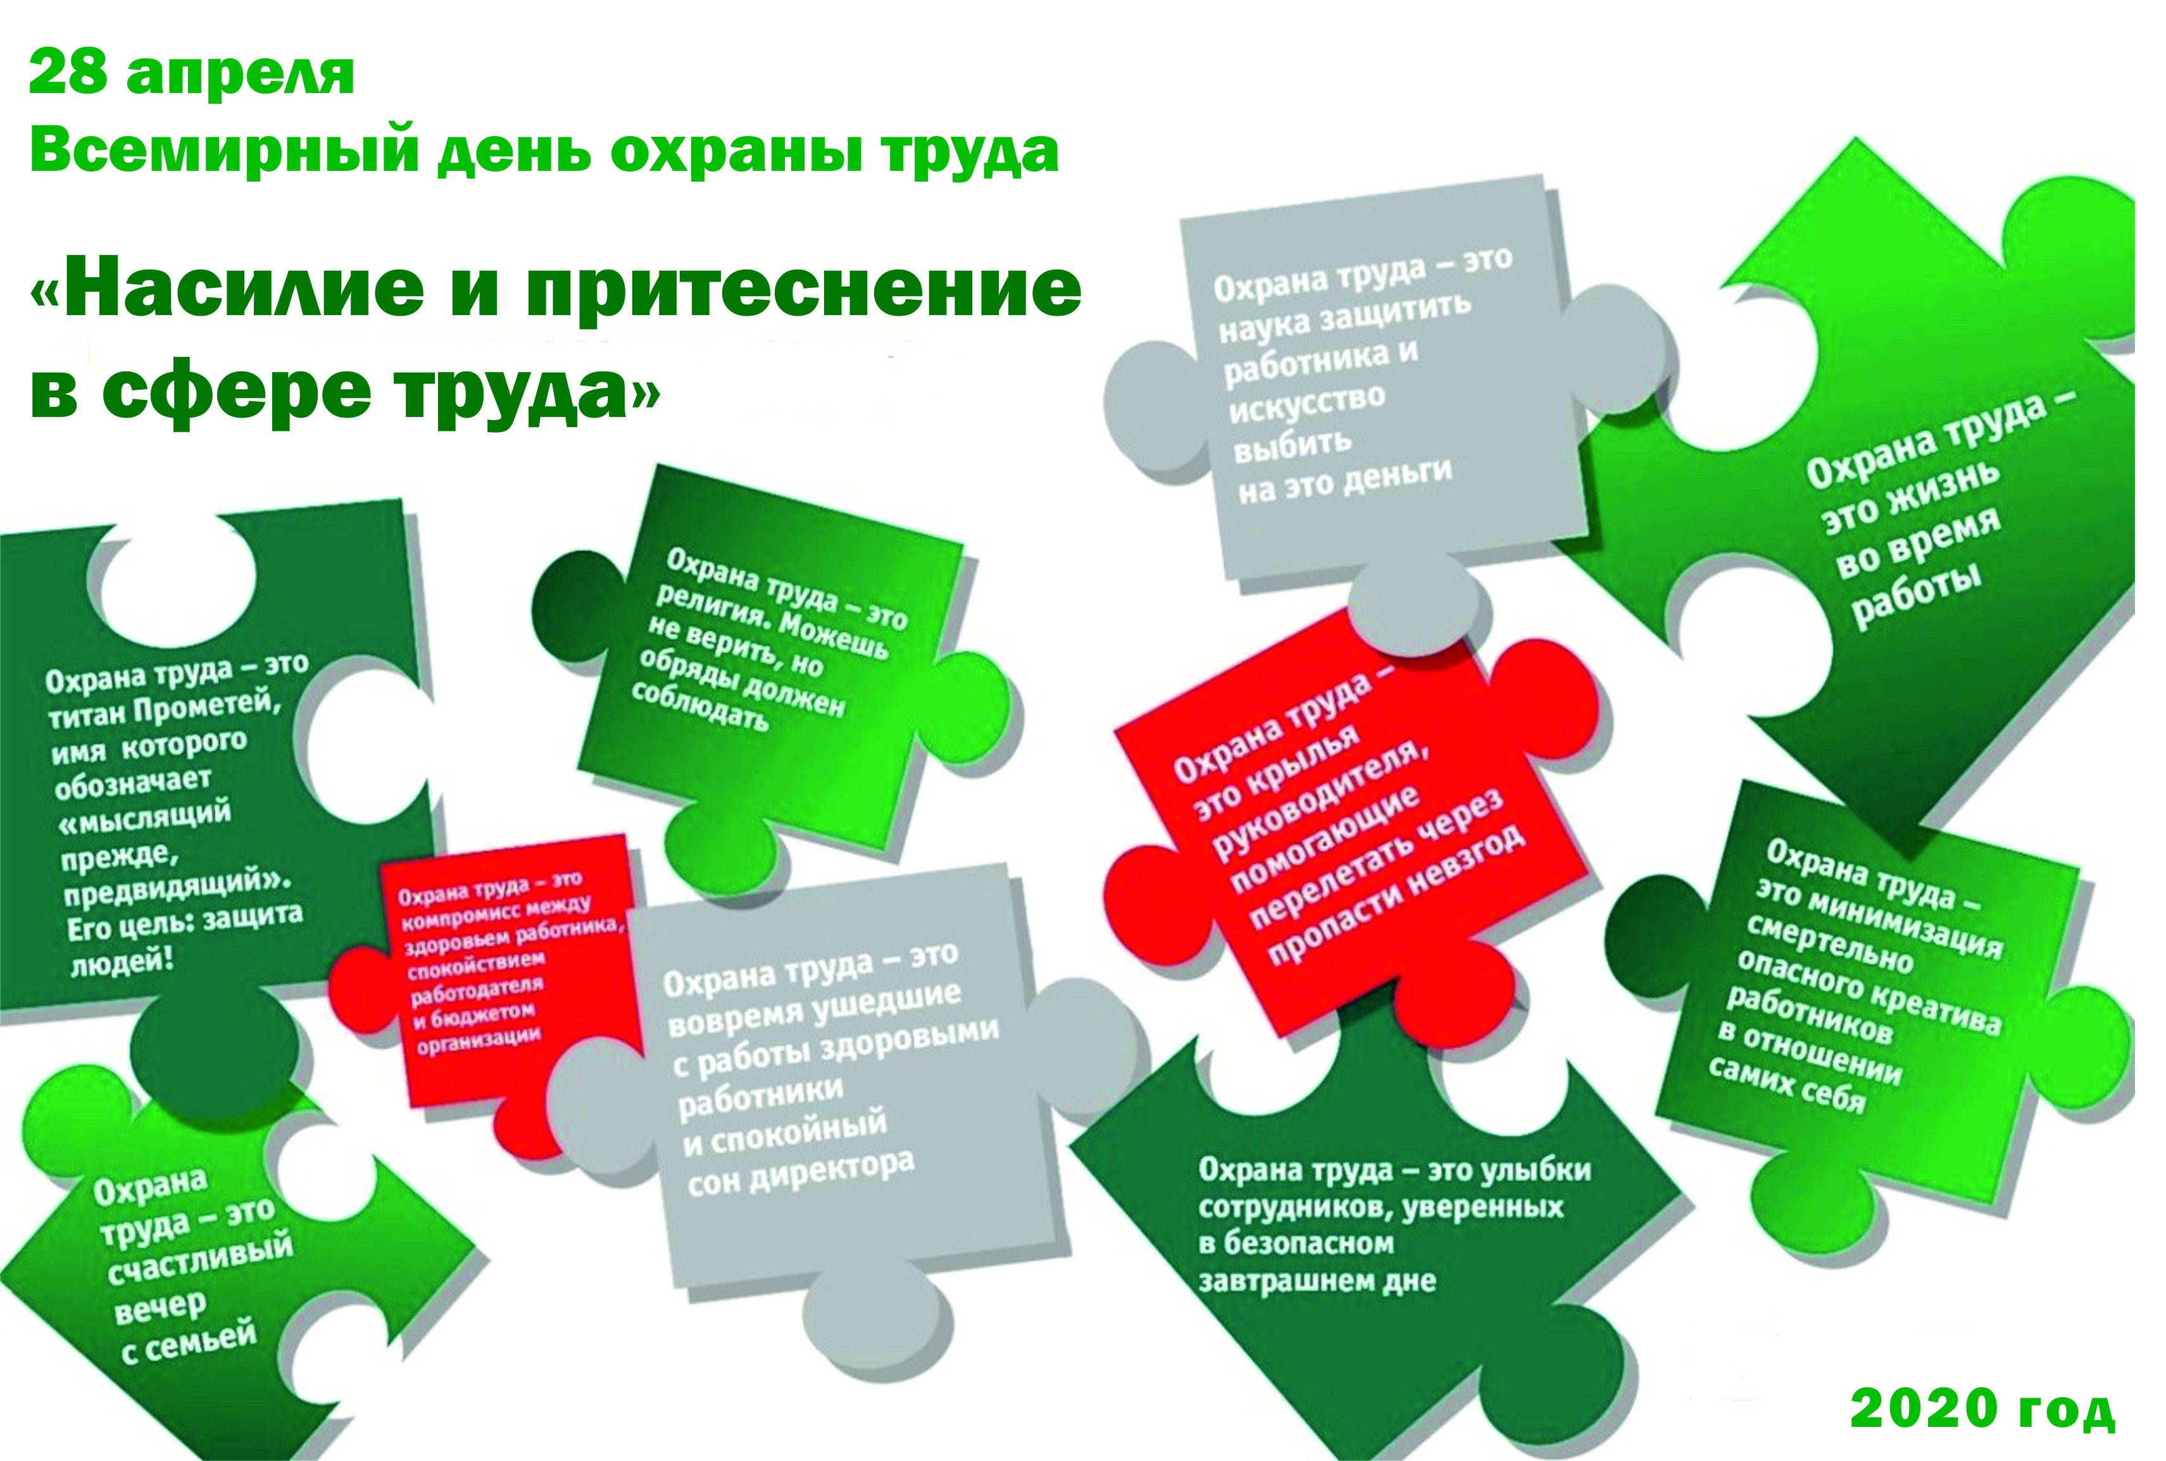

Slide 13
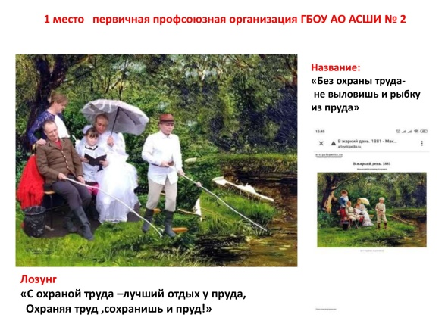
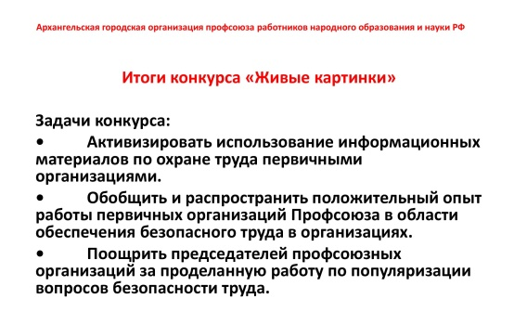
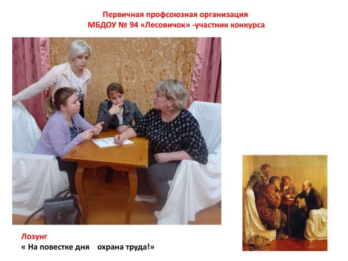
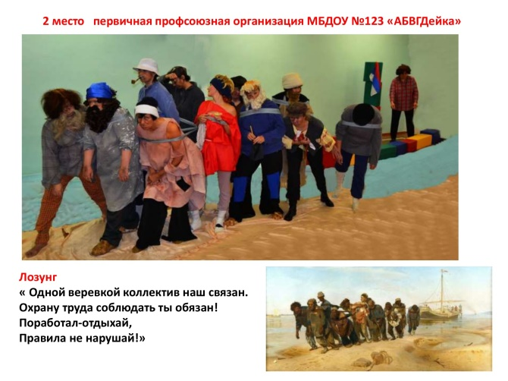
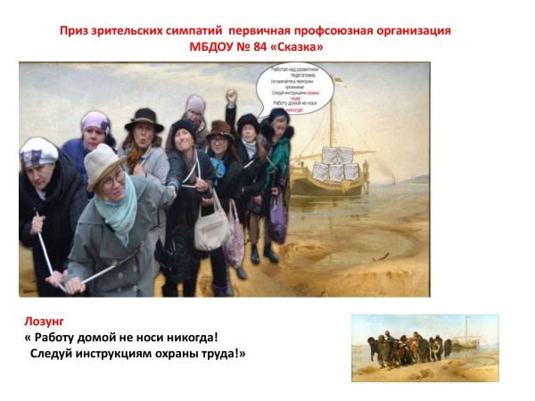
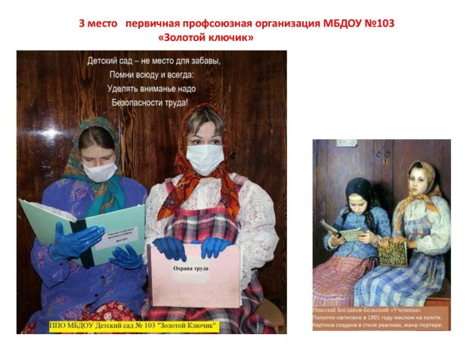

Slide 14







«Марши солидарности»
Общероссийского Профсоюза
в связи с 30-летием Профсоюза
Открытие интернет –рубрик
«Профсоюз помог»
«Профсоюзная жизнь»
«Профсоюзная копилка»
«Аттестация педагогических работников»
«Профсоюз разъясняет»
«Горячая линия»
«Охрана труда»
Участие в онлайн-мониторингах:
«Соблюдение трудового законодательства
и прав работников в период повышенной готовности по противодействию новой коронавирусной инфекции»,
«О трудностях и проблемах при переходе на дистанционную форму работы»
Формирование единой базы
членов профсоюза (АИС) Архангельской городской
организации профсоюза
Онлайн-конкурсы:
«Живые картинки»
«Профактив»

Slide 15
Эффективность Соглашения:
13 млн.225тысяч рублей
Коллективные договоры
распространяются
на 6425 работников
(6299 чел. - 2019г.)
Эффективность правозащитной работы в 2021 году
14млн. 279 тысяч рублей

Slide 16




Мотивация профсоюзного членства
Страхование вновь вступивших в профсоюз 117 человек
«Единый день вступления в Профсоюз»
3 октября
«Профсоюзная халва»
150 человек.
Материальная помощь 225 человек на сумму 350 тыс. рублей
Индивидуальные консультации через беседы, группы, социальные сети и личные встречи более 480 человек
Договоренность
с юридическими кампаниями
для консультаций членов профсоюза по разным вопросам

Slide 17
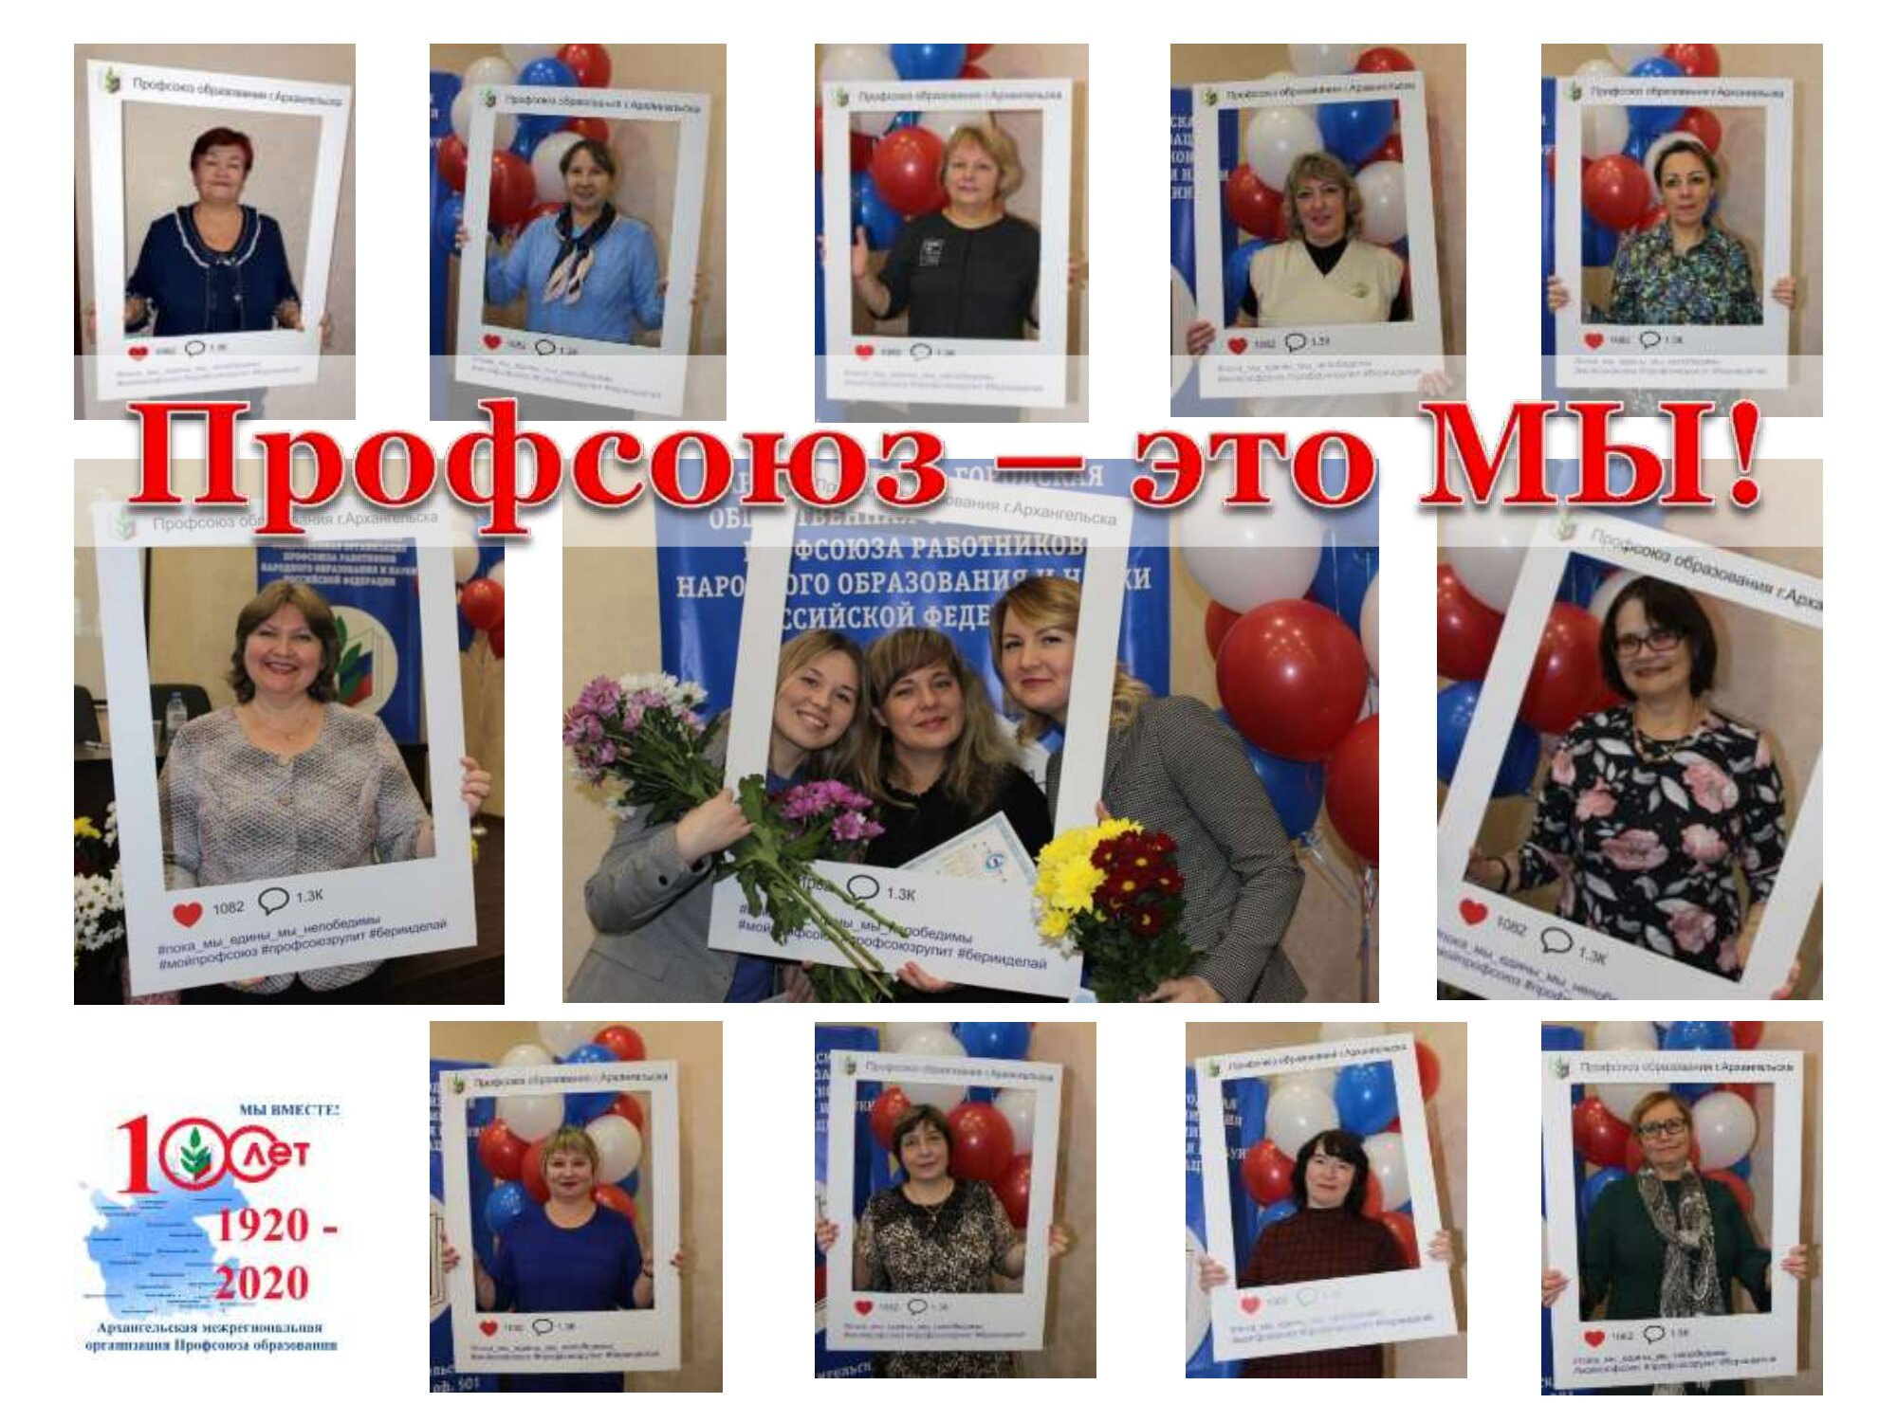

Slide 18

Цифровизация Общероссийского Профсоюза образования:
- внедрение современного средства идентификации члена Профсоюза с помощью электронного профсоюзного билета или соответствующего мобильного приложения;
- формирование единой цифровой среды в Профсоюзе, включая ведение единого электронного реестра членов Профсоюза и автоматизированный сбор статистических данных;
- реализация посредством тематического Интернет-портала дисконтной программы по предоставлению членам Профсоюза скидок и бонусов.
Профсоюз -территория здоровья!
Профсоюзное образование:
совершенствование системы обучения членов Профсоюза на основе формирования востребованных профессиональных, социальных и личностных компетенций, адекватных современным социокультурным изменениям профессиональной жизнедеятельности работников российского образования

